Slide 1

Disruptivne tehnologije u arhivima
prof. dr. sc. Hrvoje Stančić
Odsjek za informacijske i komunikacijske znanosti
Filozofski fakultet Sveučilišta u Zagrebu
hstancic@ffzg.hr

Slide 2

Sadržaj
Uvod
Disruptivne tehnologije i njihova primjena u arhivima
Zaključak

Slide 3

1. Uvod
Arhivi u procesu digitalne transformacije
Istovremeno "na dva fronta"
  analogno gradivo
  digitalno gradivo
    digitalizacija
    izvorno digitalno
Upravljanje velikim količinama gradiva
10011010

Slide 4

2. Disruptivne tehnologije
Pomoć obavljanju temeljnih zadaća
Donose korjenite promjene
Iz temelja mijenjaju ustaljene procese
Disruptivne tehnologije (i njihova primjena u arhivima)
  umjetna inteligencija (engl. artificial intelligence, AI)
  ulančani blokovi (engl. blockchain)
  velika količina podataka (engl. big data)
  tehnologije digitalne participacije
  (engl. crowdsourcing, gamification itd.)
  i druge

Slide 5
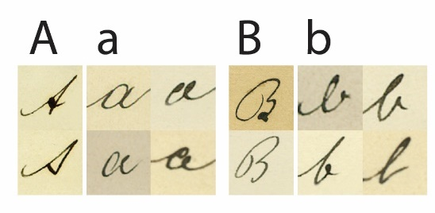

2a. Umjetna inteligencija
Pojam širok – rješenja specijalizirana
  ekspertni sustavi
  podrška korisnicima
Treniranje sustava
Podaci za treniranje
(...)
Treniranje
Model
Novi podaci
Predikcija
Zaključivanje
Model
A

Slide 6
2a. Umjetna inteligencija – u arhivima
Automatizacija redakture
  digitaliziranih i preuzetih digitalnih zapisa
  prepoznavanje
    osobnih imena, naziva institucija, geografskih mjesta, kodova (npr. poštanskih i sl.)
    obrada prirodnog jezika
Analiza video zapisa
  vizualna i zvučna komponenta
  primjer BBC-a (nogometna utakmica i Marshallov plan)

Slide 7


2b. Ulančani blokovi
engl. Blockchain
Dokaz na temelju kriptografskog sažetka (engl. hash)
  jedinstven
  jednosmjeran
  može se agregirati
  provjerljiv
[…]
[…]
[…]
[…]
[…]
[…]
A74DE5FF208CD755391FC5D889361670EDB0BF056F06B0DE1396E2384092FAE3

Slide 8
2b. Ulančani blokovi – u arhivima
Potvrda cjelovitosti (integriteta) e-zapisa
Potvrda o postojanju sadržaja u određenom vremenskom trenutku
Potvrda redoslijeda
Osiguranje neporecivosti
Potvrda valjanosti digitalnih potpisa
Zaštita od (ne)namjerne promjene e-zapisa
GDPR – podaci NE IDU u blockchain – hash i minimalna količina metapodataka

Slide 9
2b. Ulančani blokovi – u arhivima
Blockchain
blok s vremenskim žigom
provjera
vrijeme
Blockchain agregator
potvrđeni blok
Vrijeme
hash dokumenta ili zapisa
potvrda
Stvaratelji
DMS / RMS / OAIS arhiv
Korisnici

Slide 10
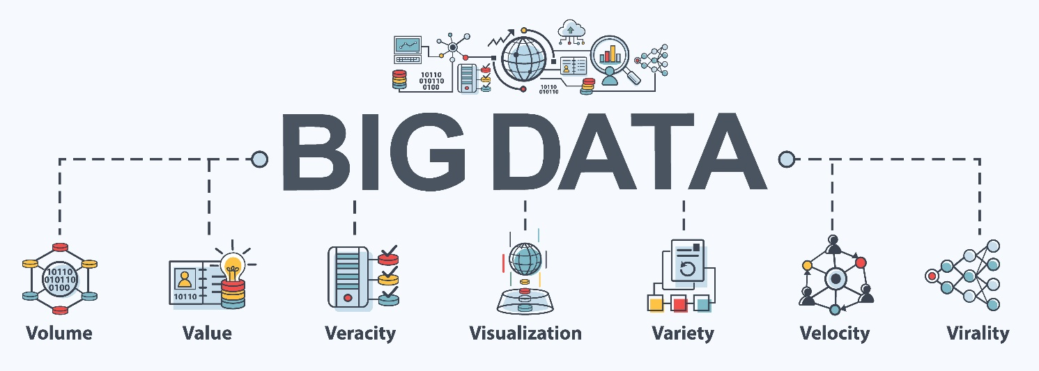
2c. Velika količina podataka
engl. Big Data
Napredna analitika
Uočavanje uzoraka
Otkrivanje povezanosti
Vizualizacija
Izvor: https://www.tcgdigital.com/big-data-advanced-analytics/

Slide 11
2c. Velika količina podataka – u arhivima
Prostorna i vremenska vizualizacija podataka
Budućnost istraživanja digitalnih izvora
Imaju li povjesničari takva znanja?
Gradivo + analitika = uočavanje
uzročno-posljedičnih veza
⇒ donošenje kvalitetnih zaključaka
Izvor: https://homes.cs.washington.edu/~jheer//projects/enron/v1/

Slide 12
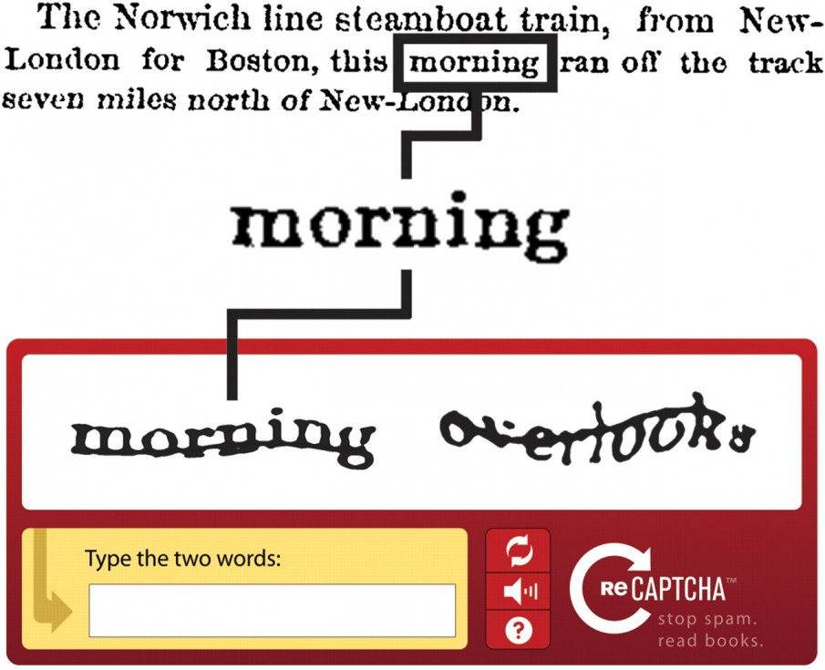
2d. Tehnologije digitalne participacije
Informacijski sustavi potpomognuti mnoštvom
  korištenje mnoštva (engl. crowdsourcing)
  igrifikacija (engl. gamification)
Kultura sudjelovanja u stvaranju digitalnih sadržaja
Suradnički sustavi
  zainteresirana javnost
  opisuje fotografije
  transkripcija (reCaptcha)
Natjecateljski sustavi
  "Imam već pet zvjezdica!"

Slide 13
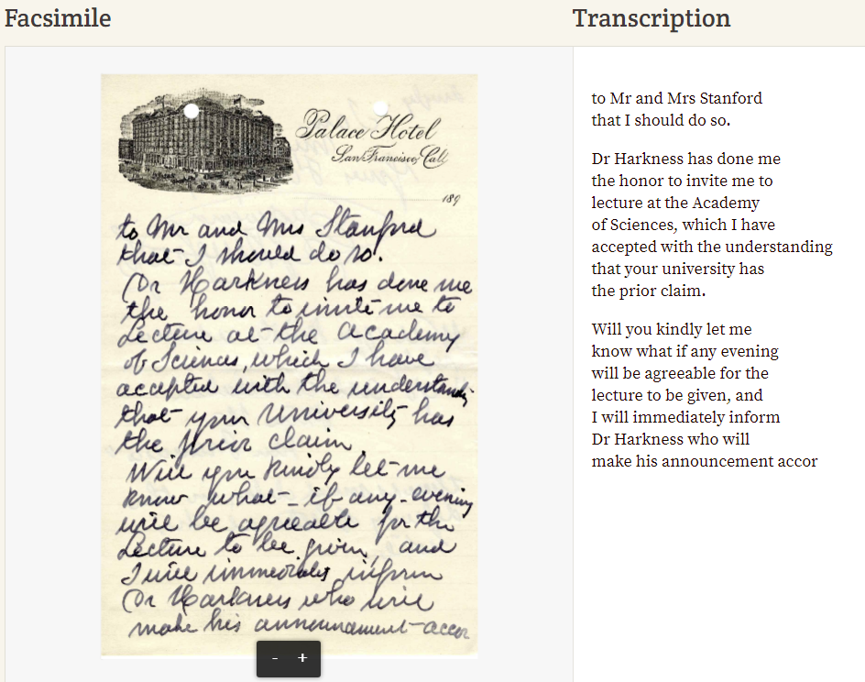
2d. Digitalna participacija – u arhivima
Prilika za obradu velike količine materijala
  detektirati zainteresirane grupe korisnika
  ispričati motivirajuću priču
  osmisliti dobru
  marketinšku kampanju
  pronaći sponzore
  ...
Izvor: https://www.fromthepage.com/stanforduniversityarchives/people

Slide 14

3. Zaključak
Digitalni zapisi – eksponencijalno povećanje obima posla
Gradivo tehnički drugačije – uvesti nove
  tehnologije
  principe djelovanja
  stručnjake
  načine financiranja (projekti vs. programi)
Arhivi u digitalnoj krizi – zahtjevi veći, a kapaciteti isti
Okretanje disruptivnim tehnologijama
  jednostavnije i efikasnije poboljšanje usluge, stvaranje novih vrijednosti i privlačenje dodatnih financija

Slide 15
Disruptivne tehnologije u arhivima
HVALA NA PAŽNJI!
prof. dr. sc. Hrvoje Stančić
Odsjek za informacijske i komunikacijske znanosti
Filozofski fakultet Sveučilišta u Zagrebu
hstancic@ffzg.hr

